Slide 1
Collège des Sœurs des Saints-Cœurs
Bickfaya
Année Académique 2024-2025
Matière: Sciences.
Classe: EB1 (A,B,C)
Date: Décembre.
Collège SSCC Bickfaya
Thème 1: Les plantes et l’environnement.
Chapitre 8: De la graine à la plante p. 24,25

Slide 2
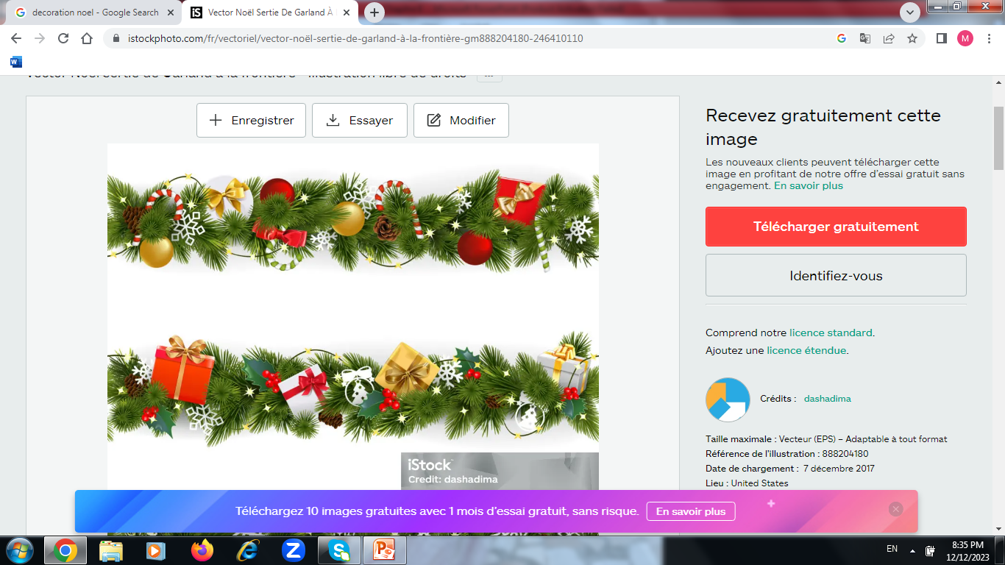
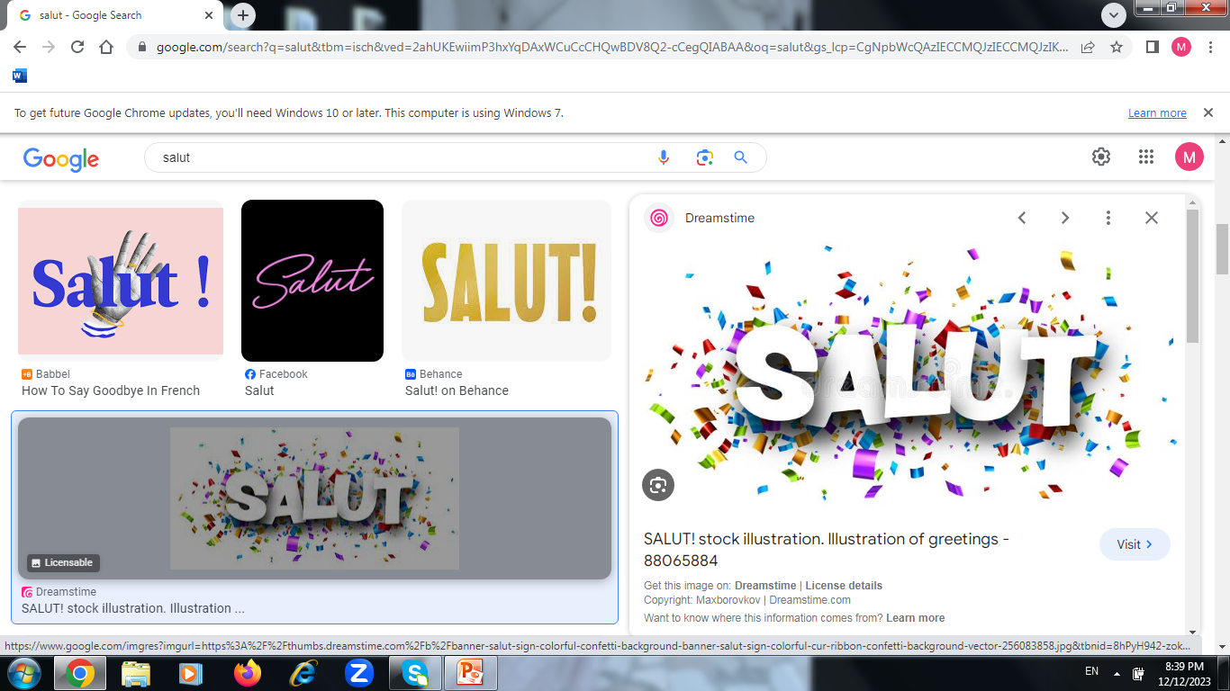

Slide 3
Objectifs:
- Se rappeler des notions acquises en classe.
(Reconnaître les phases du développement des plantes.)
- Comprendre le contenu de ce power point.
N.B: Aucun mot n’est demandé en dictée.

Slide 4
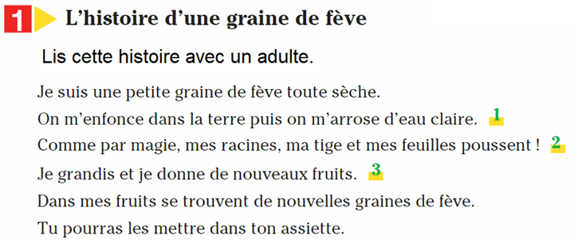

Slide 5
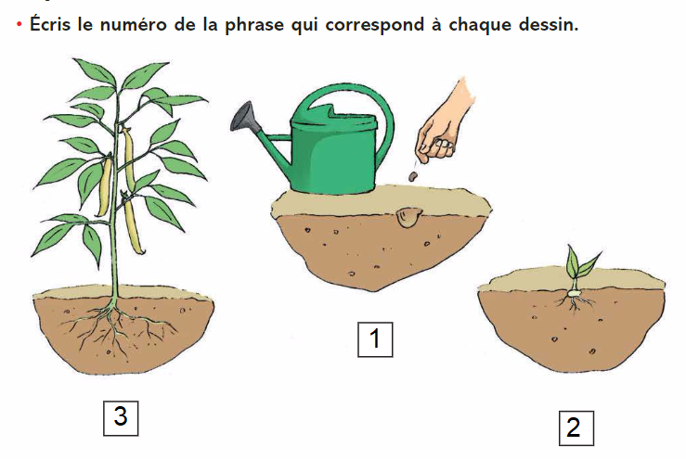
Le corrigé n 1 p. 24

Slide 6
Quand la plante grandit, elle donne des fruits qui contiennent de nouvelles graines .

Slide 7
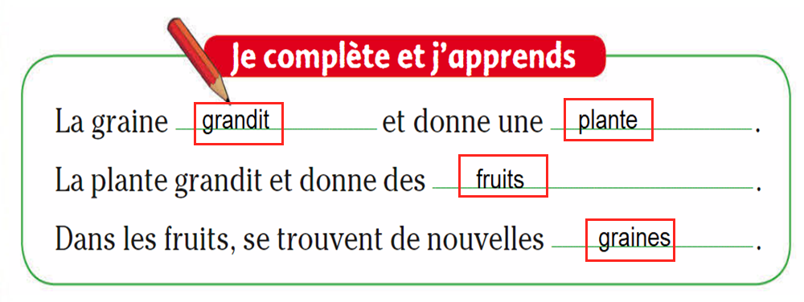
A copier les mots encadrés en rouge dans la partie (je complète et j’apprends) p. 25 sur le brouillon.

Slide 8
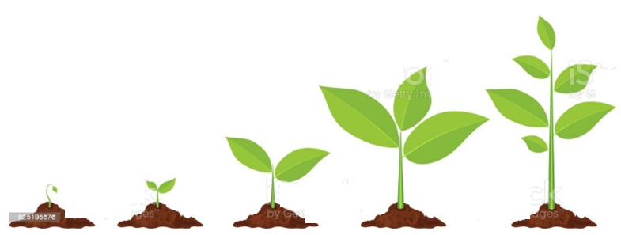
De la graine à la plante.

Slide 9
